Slide 1
10-3
These materials are by the Kongki Ka Project and are made available to you under the terms of the Creative Commons Attribution ShareAlike license 4.0.
You have permission to share and redistribute these materials in any format and to make reasonable revisions and adaptations of this translation, provided that:
You include the above licence and source information.
If you redistribute these materials or create derivatives, you must distribute your contributions under the same license as the original.
The Holy Bible, Berean Standard Bible, BSB is produced in cooperation with Bible Hub, Discovery Bible, OpenBible.com, and the Berean Bible Translation Committee. This text of God's Word has been dedicated to the public domain.
Tibetan text is from the The Holy Bible in Modern Literary Tibetan, New Tibetan Bible translation.
This translation is made available under the terms of the Creative Commons Attribution-NonCommercial-NoDerivatives 4.0 International license.
Notes:
Checked Kham

Slide 2
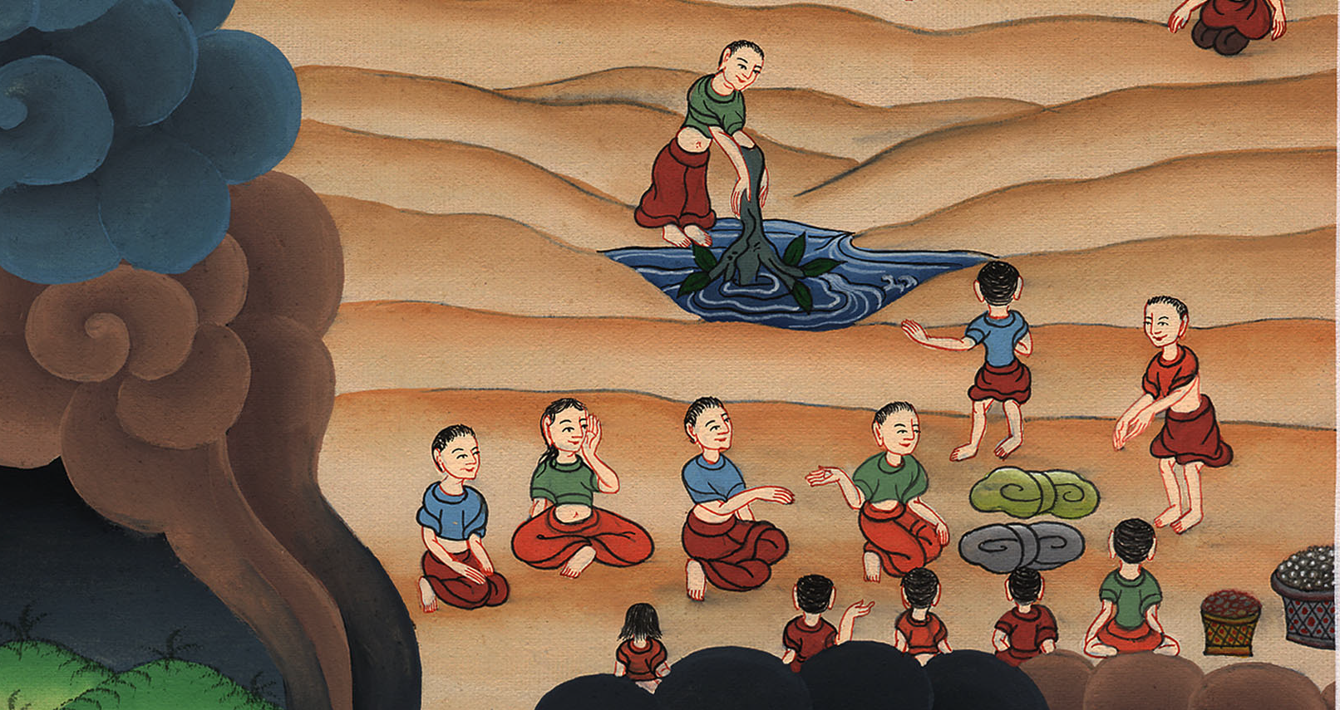

Slide 3
2) Bitter water made sweet – Ex 15:22-27
སྡེབ་ཐོན 15:22-27
ཆུ་ཁག་ཏིག་ཅན།
Notes:
checked
2) Bitter water made sweet – Ex 15:22-27 (Right 2nd)

Slide 4
This work is licensed under a Creative Commons Attribution-ShareAlike 4.0 International License

Slide 5
22Then Moses led Israel from the Red Sea, and they went out into the Desert of Shur. For three days they walked in the desert without finding water.
22དེ་ནས་མོ་ཤེ་ཡིས་ཡེས་ར་ཨེལ་པ་རྣམས་རྒྱ་མཚོ་དམར་པོ་ནས་ཁྲིད་དེ་མདུན་དུ་བསྐྱོད་ཅིང་། དེ་དག་ཤུར་གྱི་དབེན་སྟོང་དུ་སླེབས་པ་དང་། ཉིན་གསུམ་ལ་དབེན་སྟོང་དུ་འགྲུལ་ནས་ཆུ་མ་ཐོབ།

Slide 6
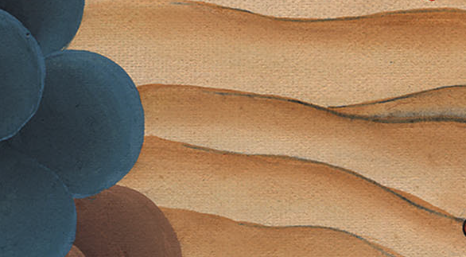
སྡེབ་ཐོན 15:22

Slide 7
23And when they came to Marah, they could not drink the water there because it was bitter. (That is why it was named Marah.)
23མཱ་ར་བྱ་བའི་གནས་སུ་སླེབས་པ་ན་མཱ་ར་ཡི་ཆུ་ནི་ཁ་ཏིག་ཡིན་པས་འཐུང་མ་ནུས། དེའི་ཕྱིར་ཡུལ་དེའི་མིང་ལ་མཱ་ར་ཞེས་ཟེར།

Slide 8
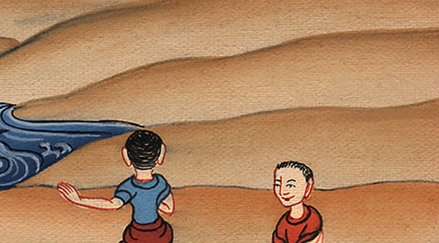
སྡེབ་ཐོན 15:23

Slide 9
24So the people grumbled against Moses, saying, “What are we to drink?”
24དེར་མི་རྣམས་ཀྱིས་མོ་ཤེ་ལ་སྡུག་ཡུས་བཏོན་ཏེ། ངེད་ཅག་གིས་ཅི་འཐུང་ངམ་ཞེས་སྨྲས།

Slide 10
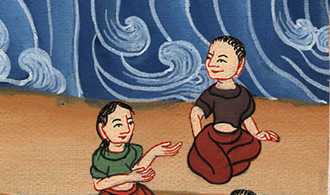
སྡེབ་ཐོན 15:24

Slide 11
25And Moses cried out to the Lord, and the Lord showed him a log. And when he cast it into the waters, they were sweetened.
25དེ་ནས་མོ་ཤེ་ཡིས་དཀོན་མཆོག་ཡ་ཝཱེ་ལ་ཞུ་འབོད་བྱས་ཤིང་། དཀོན་མཆོག་ཡ་ཝཱེས་ཁོ་ལ་ལྗོན་ཤིང་ཞིག་བསྟན་པ་དང་། ཁོས་དེ་ཆུའི་ནང་དུ་གཡུགས་པ་ན་ཆུ་མངར་མོར་གྱུར།

Slide 12
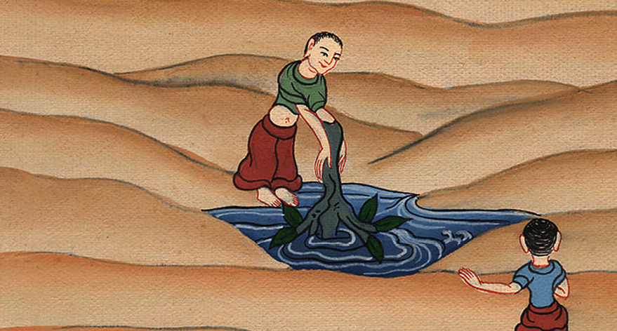
སྡེབ་ཐོན 15:25

Slide 13
There the Lord made for them a statute and an ordinance, and there He tested them,
དེར་དཀོན་མཆོག་ཡ་ཝཱེས་དེ་དག་ལ་སྒྲིག་ཁྲིམས་དང་སྲོལ་ཡིག་བཙུགས་ནས་ཁོ་རྣམས་ལ་བརྟགས་ཤིང་གསུངས་པ་ནི།

Slide 14
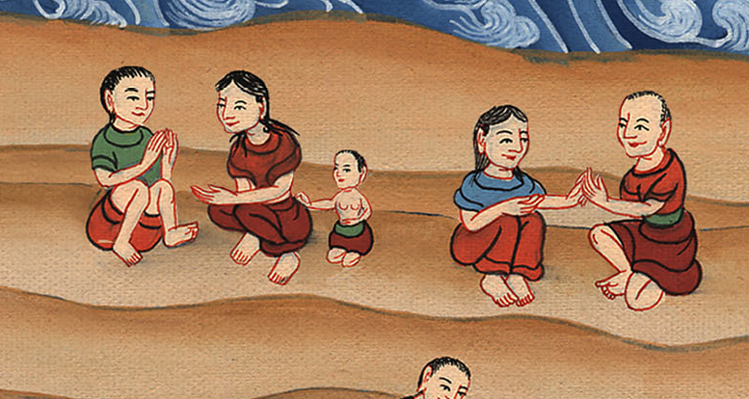
སྡེབ་ཐོན 15:25

Slide 15
26saying, “If you will listen carefully to the voice of the Lord your God, and do what is right in His eyes, and pay attention to His commands, and keep all His statutes, then I will not bring on you any of the diseases I inflicted on the Egyptians. For I am the Lord who heals you.”
26ཁྱོད་ཅག་གིས་གཟབ་གཟབ་ངང་ཁྱོད་ཅག་གི་དཀོན་མཆོག་ཡ་ཝཱེའི་གསུང་སྐད་ལ་མཉན་ཏེ། ཁོང་གི་སྤྱན་སྔར་ལེགས་པོ་གང་ཡིན་དེ་སྤྱོད་ཅིང་། གཟབ་ནན་ངང་ཁོང་གི་བཀའ་རྣམས་ལ་མཉན་པ་དང་། སྒྲིག་ཁྲིམས་ཐམས་ཅད་བསྲུངས་ན། ངས་ཨེ་ཅིབ་པ་རྣམས་ལ་ཕོག་ཏུ་བཅུག་པའི་ནད་ཡམས་གང་ཡང་ཁྱོད་ཅག་ལ་འབྱུང་བར་མི་བྱ་སྟེ། ང་ནི་ཁྱོད་རང་གསོ་མཁན་ཡ་ཝཱེ་ཡིན་པའི་ཕྱིར་རོ་ཞེས་པའོ། །

Slide 16
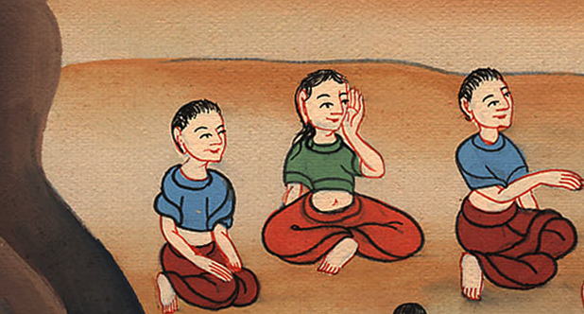
སྡེབ་ཐོན 15:26

Slide 17
27Then they came to Elim, where there were twelve springs of water and seventy palm trees, and they camped there by the waters.
27དེ་ནས་ཁོ་རྣམས་ཨེ་ལིམ་ཡུལ་དུ་སླེབས་ཤིང་དེ་རུ་ཆུ་མིག་བཅུ་གཉིས་དང་ཏ་ལའི་ཤིང་བདུན་ཅུ་ཡོད་པ་ཡིན། དེར་ཁོ་རྣམས་ཀྱིས་ཆུ་འགྲམ་དུ་སྒར་བཏབ་བོ། །

Slide 18
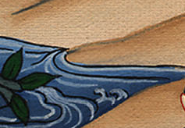
སྡེབ་ཐོན 15:27

